Slide 1
Бұрыштың градустық
және
радиандық өлшемдері

Slide 2

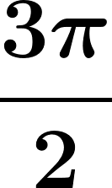



Бүгінгі сабақта:
; ; ; ;
сандарын бірлік кесіндіде белгілеуді үйренесіздер.

Slide 3







Slide 5






1 айналым = 2𝝅 радиан
тақ
жұп

Slide 6
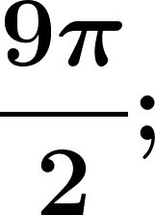
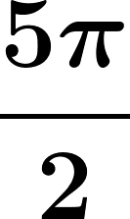
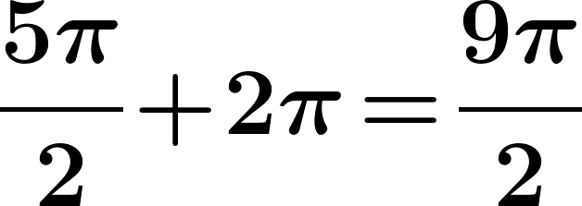
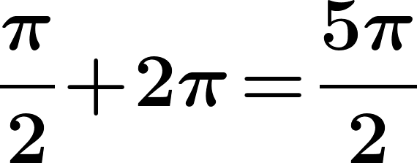
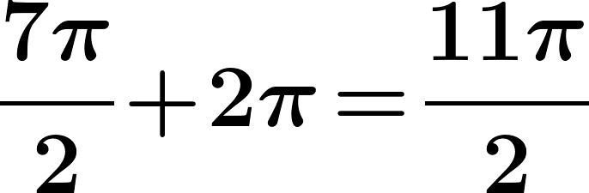
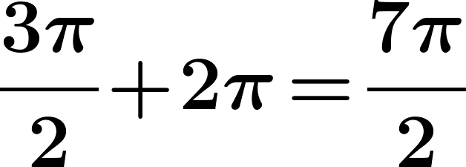
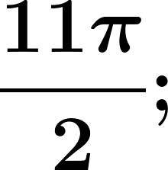
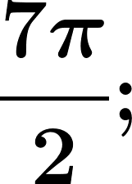
1 айналым = 2𝝅 радиан
4-ке бөлгендегі
қалдық
тақ
жұп

Slide 7


Берілген сандарды бірлік шеңберде көрсетіңіз:
тақ
жұп

Slide 8
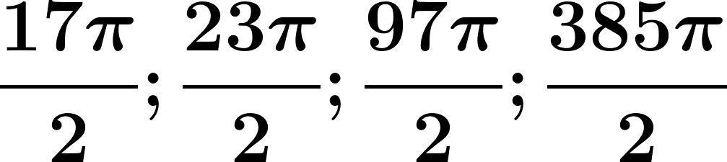
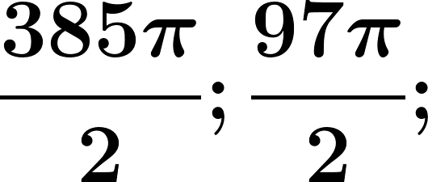
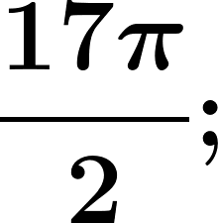



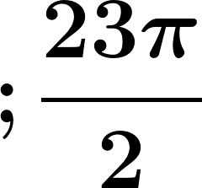

Берілген сандарды бірлік шеңберде
көрсетіңіз:
4-ке бөлгендегі қалдық

Slide 9
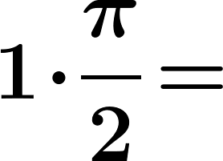
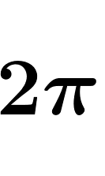
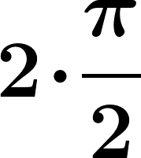
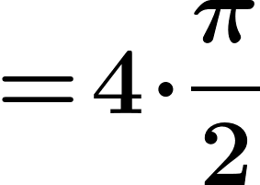
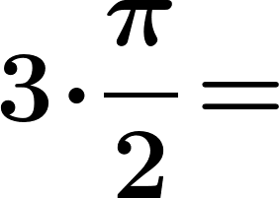

Бірлік шеңбер арқылы градустық өлшемдері өзара тең бұрыштарды көрсетіңіз:
4-ке бөлгендегі қалдық:
0, 1, 2, 3

Slide 10

Бірлік шеңбер арқылы градустық өлшемдері өзара тең бұрыштарды көрсетіңіз:
4-ке бөлгендегі қалдық:
0, 1, 2, 3

Slide 11

Бірлік шеңбер арқылы градустық өлшемдері өзара тең бұрыштарды көрсетіңіз:
4-ке бөлгендегі қалдық:
0, 1, 2, 3

Slide 12

Бірлік шеңбер арқылы градустық өлшемдері өзара тең бұрыштарды көрсетіңіз:
4-ке бөлгендегі қалдық:
0, 1, 2, 3

Slide 13




Бірлік шеңбер арқылы градустық өлшемдері өзара тең бұрыштарды көрсетіңіз:

Slide 14


Бірлік шеңбер арқылы градустық өлшемдері өзара тең бұрыштарды көрсетіңіз:

Slide 15













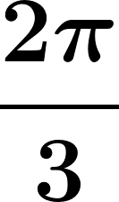
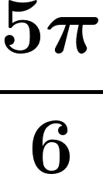

Стандартты бұрыштардың радиандық өлшемі:

